Slide 1
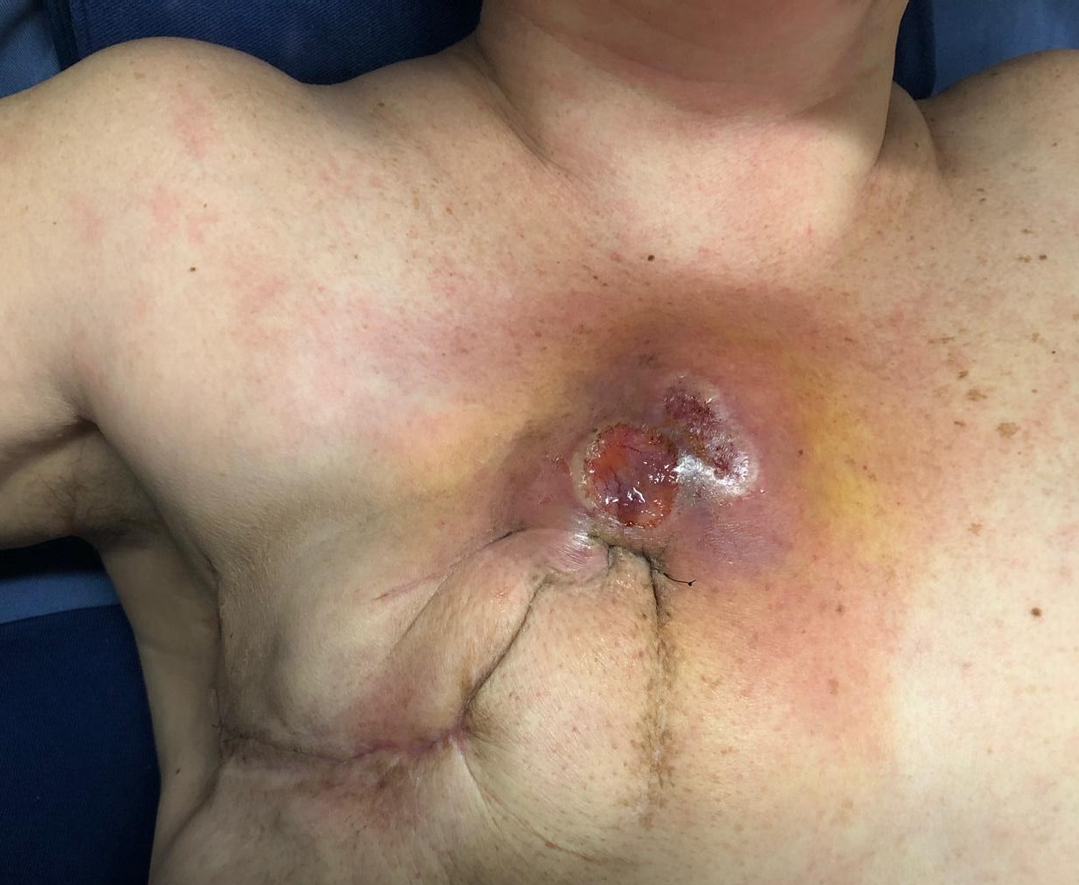
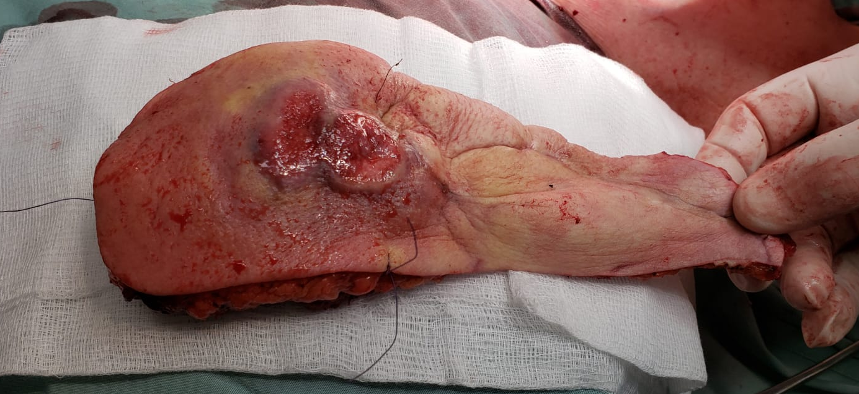
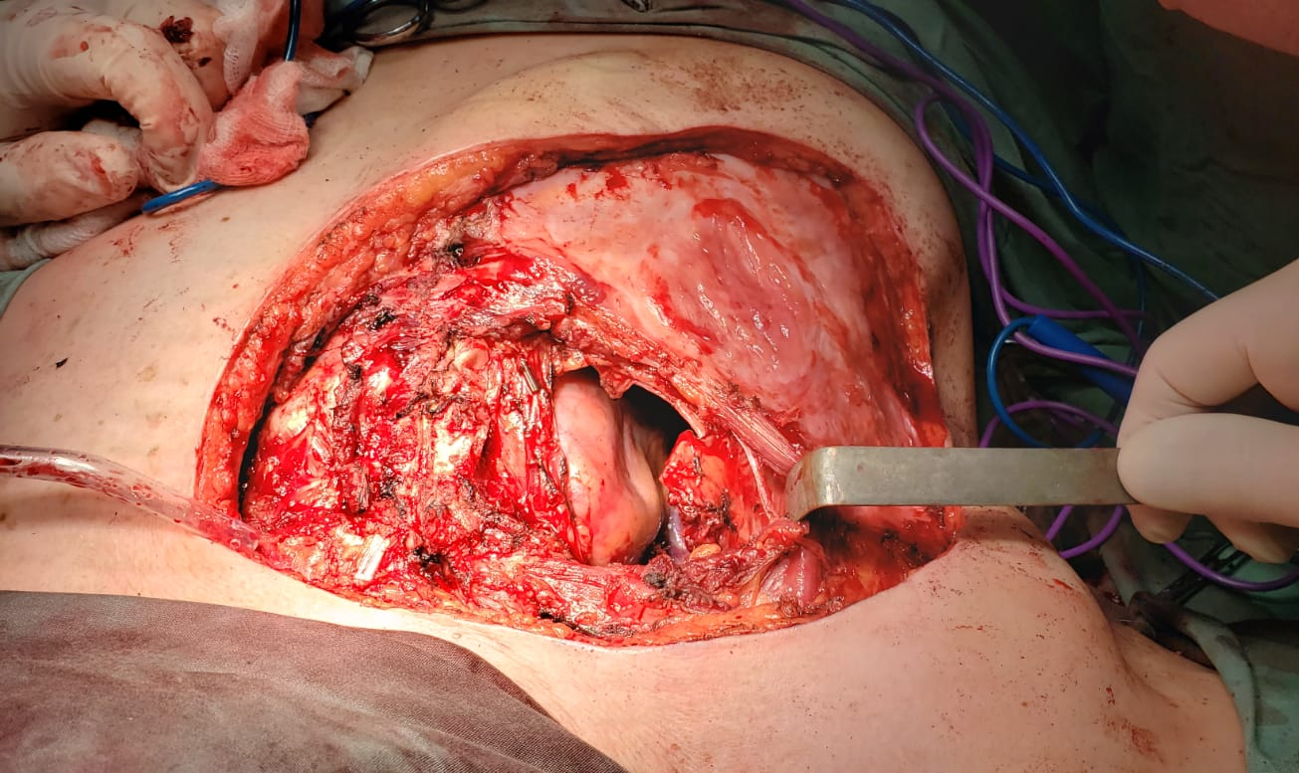
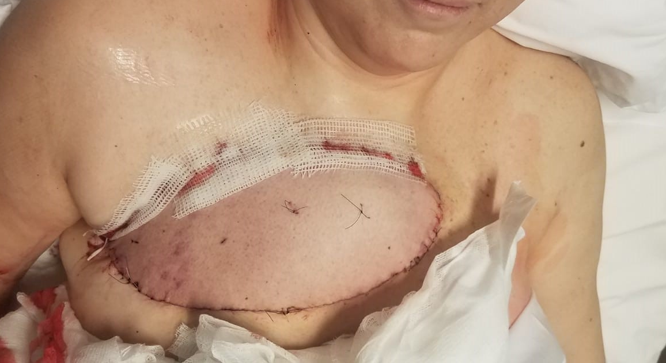
RECONSTRUCCION PARIETAL
CON PLACA DE TITANIO COSTAL
E INJERTO MIO-CUTANEO POR RECAIDA LOCAL
Guarneri C*, Folle E*, Salisbury S**, Wolff D***, Di Steffano R***
CIRCULO CATÓLICO – Montevideo, Uruguay
* Cirujanos Mastólogos ** Cirujano de Tórax *** Cirujana Plástica
INTRODUCCIÓN
El carcinoma ductal infiltrante (CDI), es el tipo más frecuente de cáncer de mama (65 al 80%). Con mayor incidencia entre los 45 y 50años, su presentación clínica es heterogénea.
La recidiva tumoral no es infrecuente, sin embargo la presencia de compromiso parietal puede requerir resecciones mayores. Dichos defectos, conllevan reconstrucciones osteo-musculo cutáneas que permitan mantener la estabilidad de la caja torácica.
MATERIAL Y MÉTODOS
Reporte de caso clínico.
Paciente de 52 años, con mastectomía sectorial y biopsia de ganglio centinela en 2015.
Anatomía Patológica: Carcinoma ducal infiltrante de 20mm, triple negativo, con ganglios negativos. Recibió radio-quimioterapia.
En 2018 recaída tumoral por lo que se realiza mastectomía con vaciamiento ganglionar axilar y quimioterapia.
Actualmente recidiva tumoral local, subescapular, ulcerada, con infiltración costal, sin otros compromisos sistémicos.
RESULTADO
Mediante abordaje multidisciplinario (cirugía de tórax, mastólogos y cirujanos plásticos) se realizó resección tumoral cutáneo-muscular amplia incluyendo 2°, 3° y 4° arco costal (sector anterior).
Se empleron costillas de titanio y malla de polipropileno para la reparación de la caja torácica e injerto cutáneo de espesor completo, anastomosando al pedículo de la arteria mamaria interna bajo microcirugía.
CONCLUSION
La utilización de placas de titanio y mallas de polopropileno para la reparación parietal es segura y con buenos resultados tanto funcionales como cosméticos.
El defecto cutáneo es correctamente tratado con injertos cutáneos o miocutáneos según sea el caso.
El resultado estético y funcional es aceptable

